Slide 1

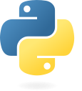
Python en Acción: Presentación del Curso
Profesor: Alejandro Cartes
8 de Agosto 2024

